Slide 2
1
小狗的一天
Jane Shuter
Louise Gardner

Slide 3
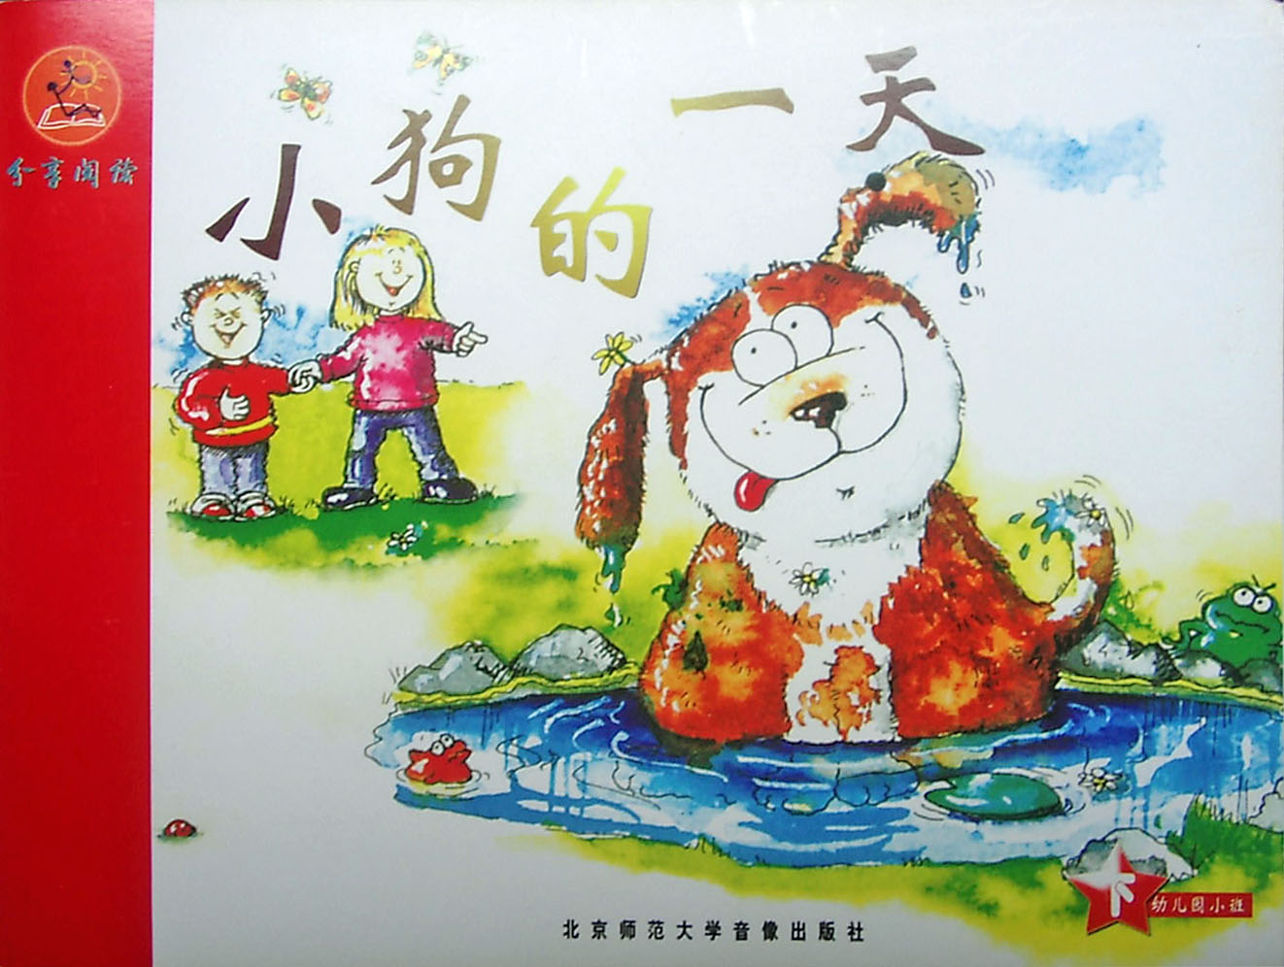

Slide 4
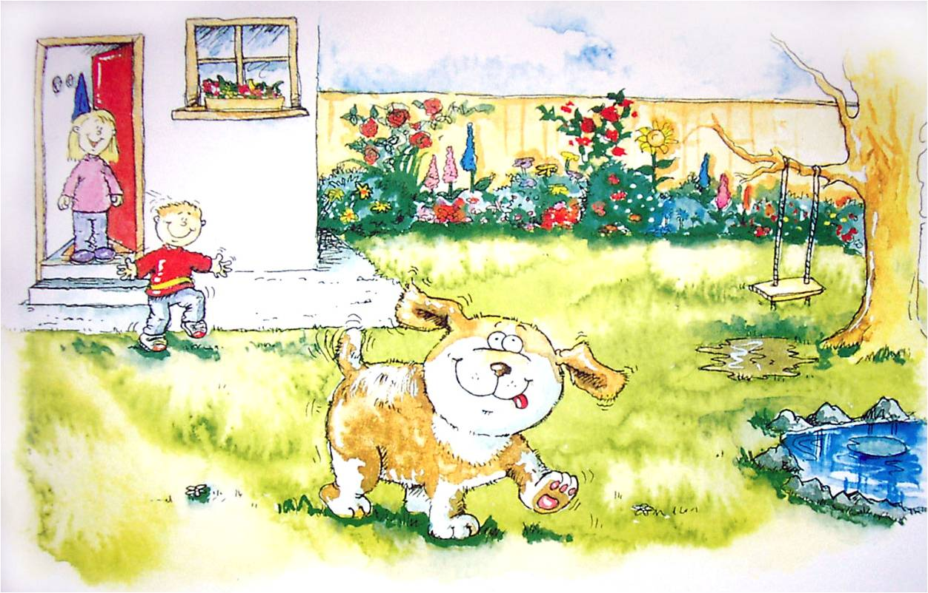
小狗在院子里。
1

Slide 5
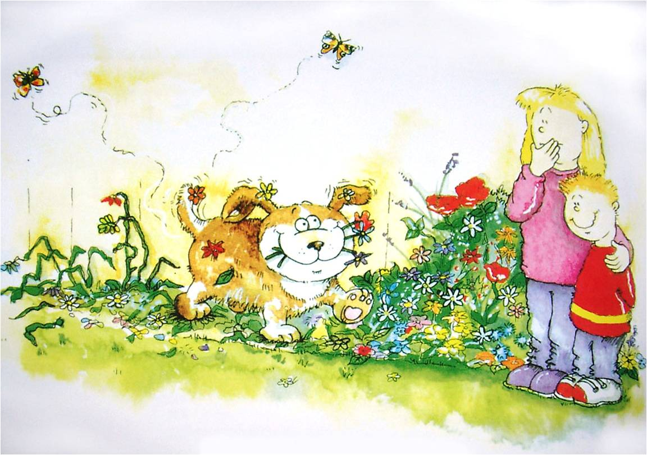
小狗在花丛里。
2

Slide 6
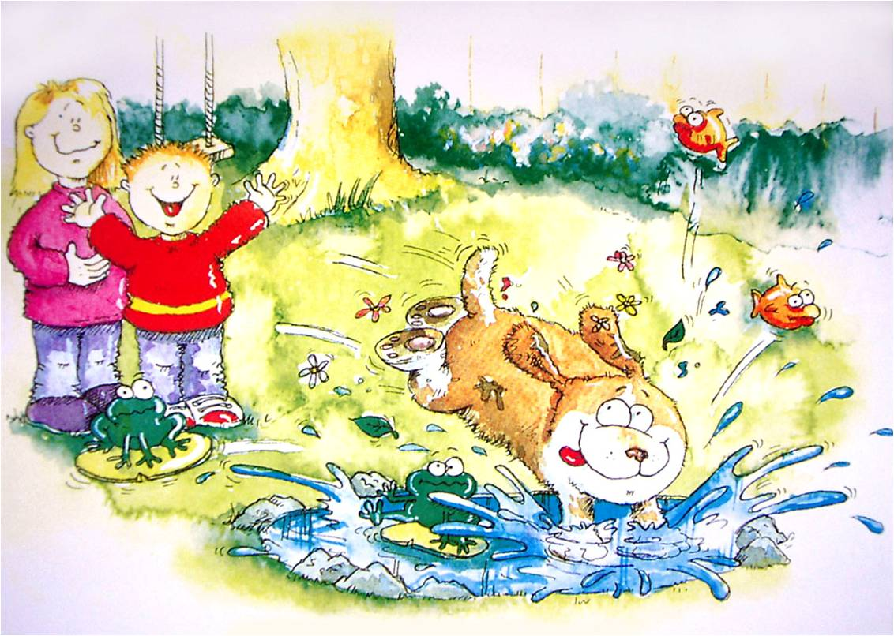
小狗在水坑里。
3

Slide 7
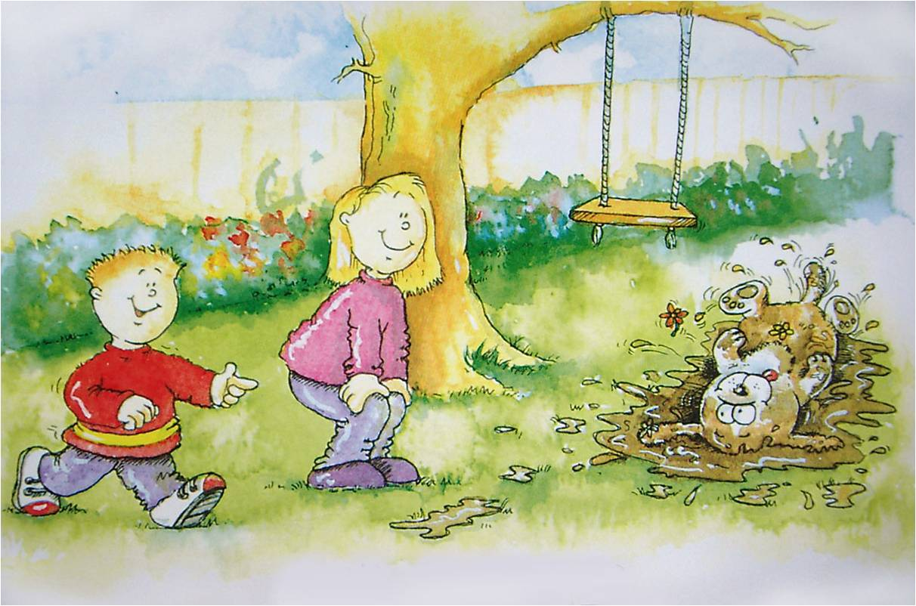
小狗在泥地里。
4

Slide 8
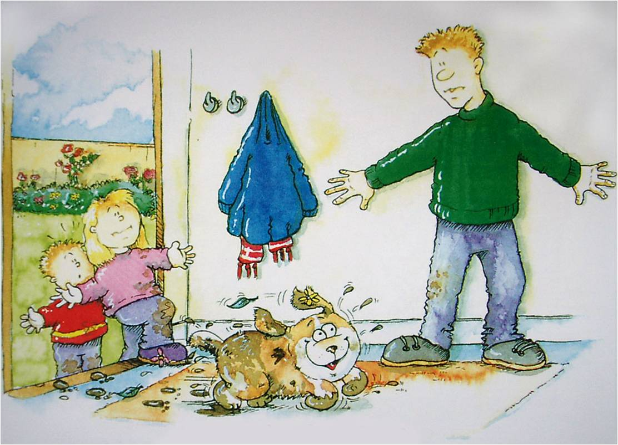
小狗在房间里。
5

Slide 9
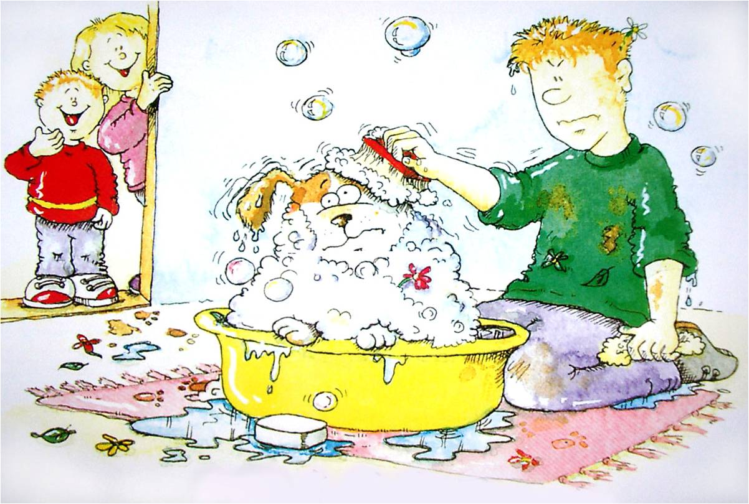
小狗在澡盆里……
6

Slide 10
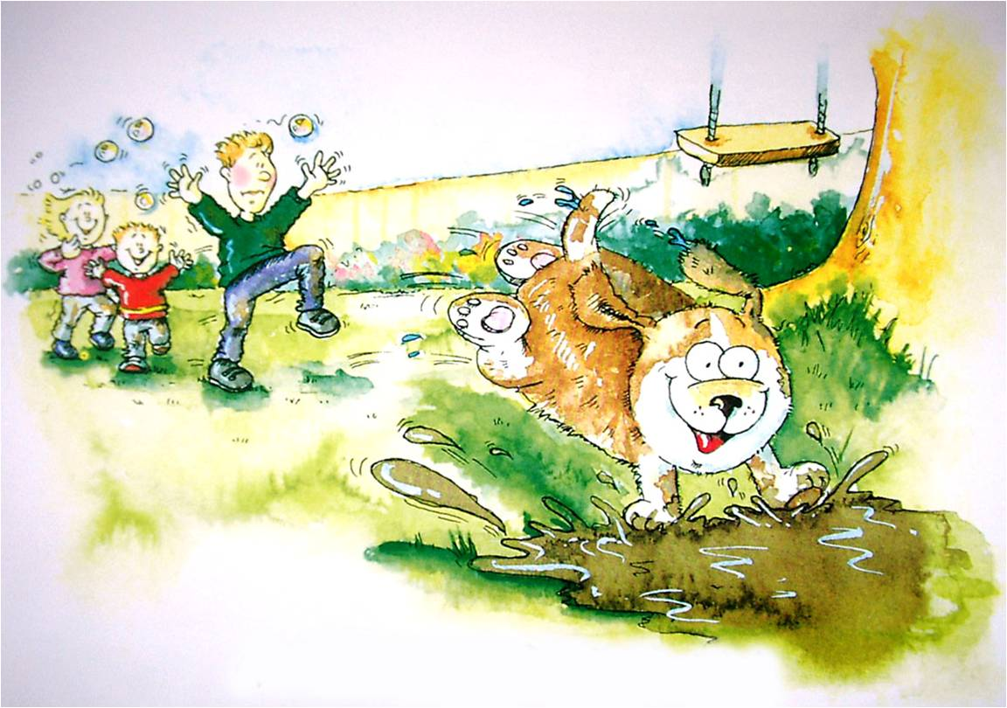
小狗又到了泥地里！
7

